Slide 1

Zijn gemeenten klaar voor ISA ?
Een landelijke controlekaart voor de bebouwde kom
Bas Bussink
Bas.Bussink@ndw.nu

Slide 2
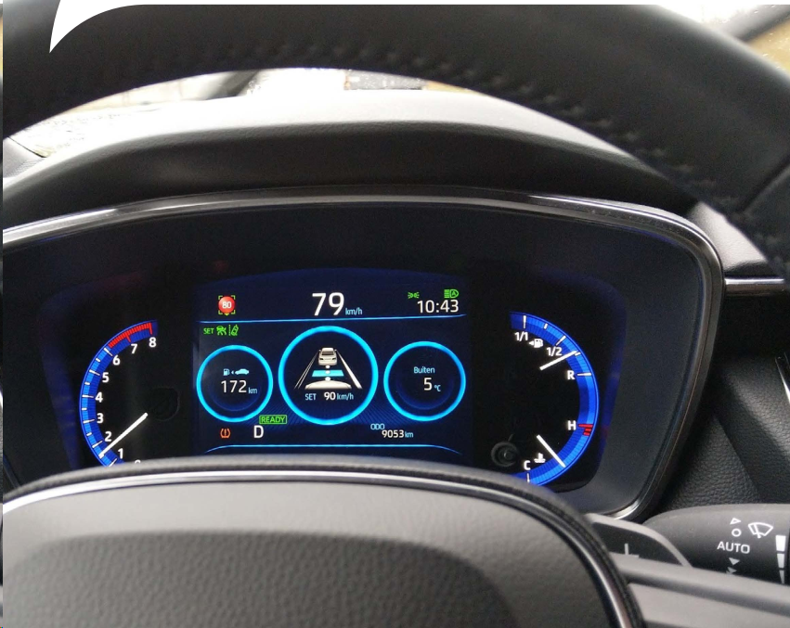
Nieuwe auto’s herkennen verkeersborden
De Europese Unie heeft Intelligente snelheidsondersteuning (ISA) verplicht gesteld.
ISA is:
  “Een systeem om de bestuurder te helpen de juiste snelheid voor de wegomgeving aan te houden door hem specifieke en gepaste feedback te geven
  Bron: EU 2019/2144, art 3, lid 3
  De EU stelt ISA verplicht voor nieuwe voertuigmodellen die op of na 6 juli 2022 op de markt komen en vanaf 7 juli 2024 voor alle nieuwe voertuigen, inclusief onderdelen.
(CROW, 2021)
Foto CROW publicatie: Handreiking Intelligente Snelheids Assistent (ISA) voor wegbeheerders
Notes:
Er rijden steeds meer slimme auto’s rond die uitgerust zijn met camera’s die onder andere verkeersborden herkennen.
Een voorbeeld is het dashboard in de foto wat aangeeft dat er momenteel 79 km/h wordt gereden en dat de maximum snelheid 80 km/h. Dit gebeurt onder andere met de herkenning van verkeersborden die op straat staan. Daarom is goede fysieke bebording ook in een digitaliserende wereld belangrijk

Slide 3
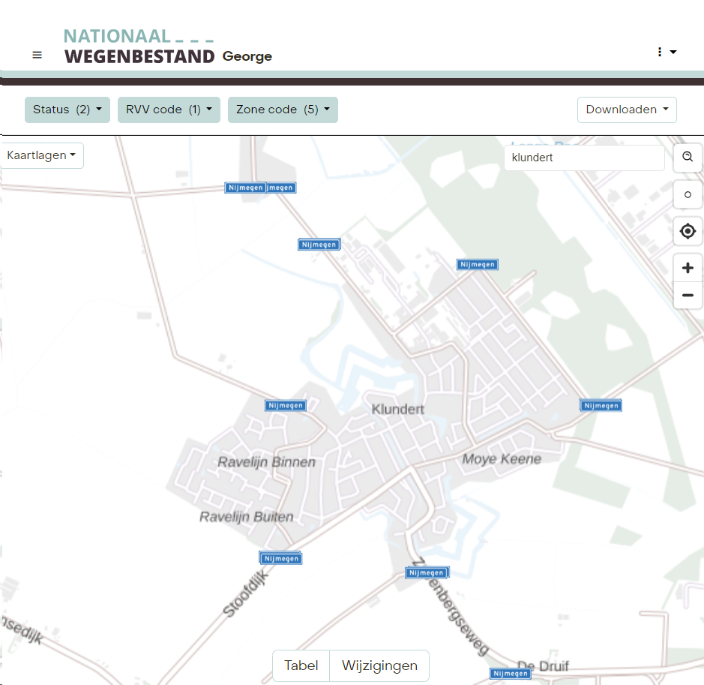
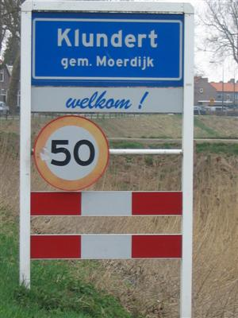
GEOgrafische Registratie van Gegevens (kortweg George)
Foto: Wikipedia
Screenshot: https://wegkenmerken.ndw.nu/verkeersborden
Notes:
George is de muteerapplicatie van het NDW voor het Nationaal Wegenbestand en verkeersborden. Wegbeheerders kunnen hier zelf verkeersborden opvoeren en muteren. In de toekomst gaat de data uit George gebruikt worden als National Access Point waar alle navigatie systemen informatie kunnen ophalen
Op de kaart staan alle bebouwde kom borden van de plaats Klundert.

Slide 4
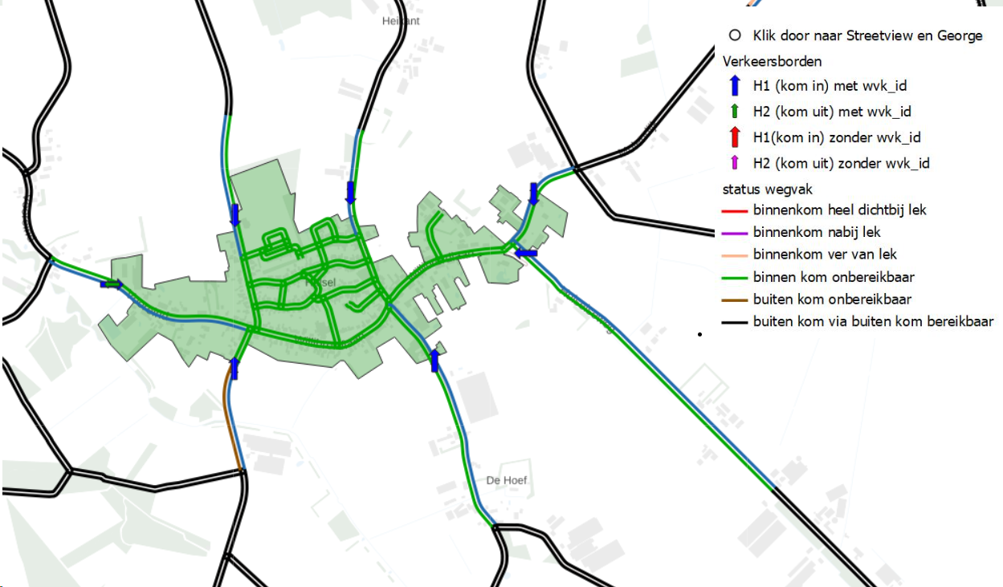
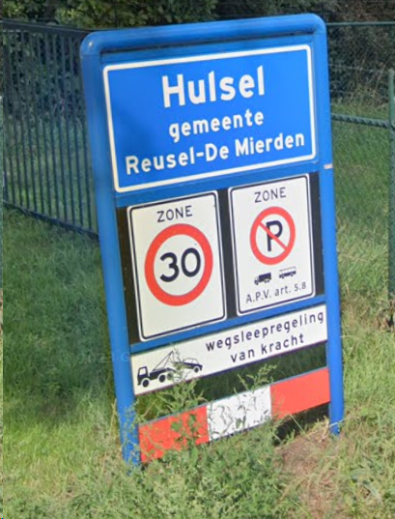
Een gesloten bebouwde kom
Gebruikte data:
Verkeersborden (NDW)
Nationaal Wegen Bestand (NWB)
Bebouwde Kom (Kadaster)
… en het kortste pad algoritme
Foto: Google Streetview
Kaart: Hulsel
Notes:
Het NDW heeft met de beschikbare open data en een algoritme gekeken of een bebouwde kom gesloten is.
Bij de kom Hulsel hebben alle 7 wegen een bebouwde kom bord en is sprake van een gesloten bebouwde kom

Slide 5
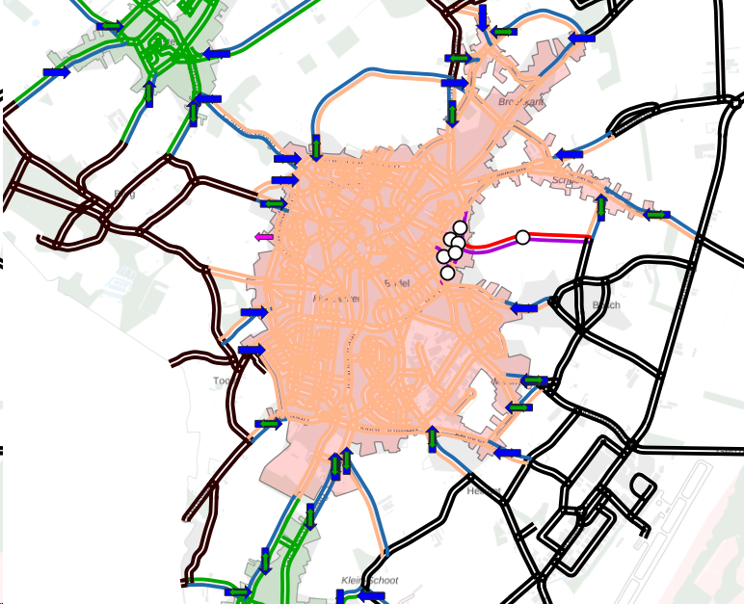
Oorzaken niet gesloten bebouwde kom
Als een kom niet 100% gesloten is kan dit 4 oorzaken hebben:
Er is geen fysiek bord op straat;
Het bord is niet opgenomen in George;
Het bord heeft geen of een verkeerd wegvaknummer;
Netwerkfout elders
Budel
Notes:
Lees de tekst voor

Slide 6
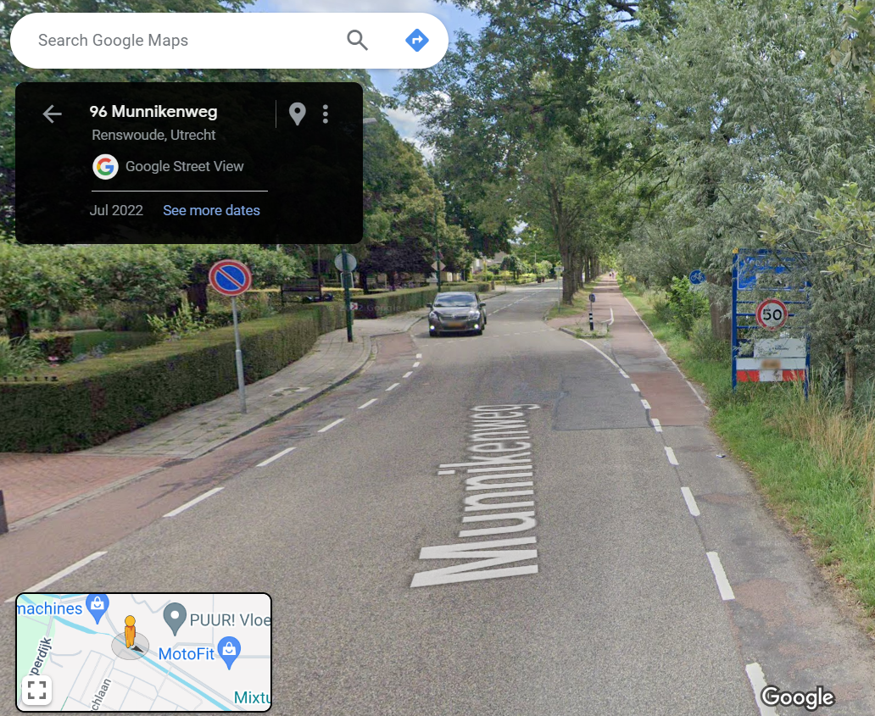
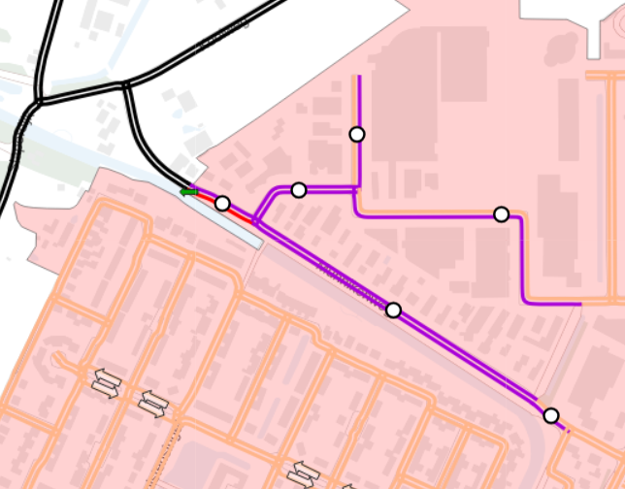
Fout type 1: Bord niet in George
Foto: Google Streetview
Notes:
Het NDW heeft met de beschikbare open data en een algoritme gekeken of een bebouwde kom gesloten is.
Bij de kom Hulsel hebben alle 7 wegen een bebouwde kom bord en is sprake van een gesloten bebouwde kom

Slide 7
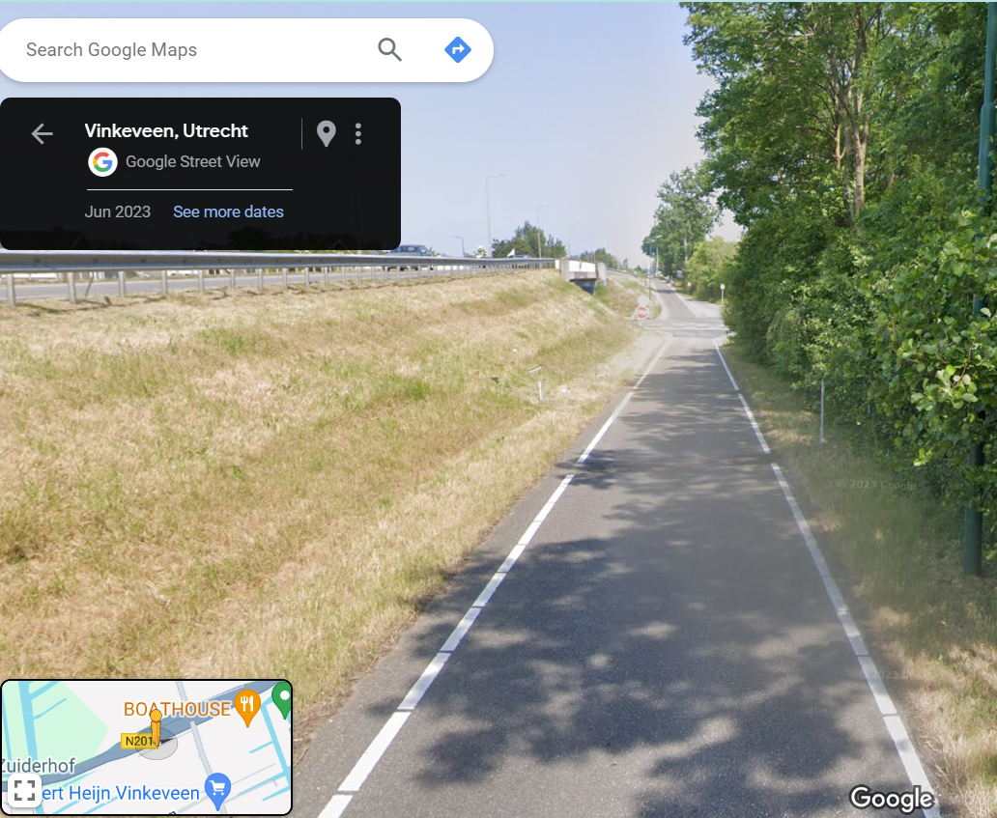
Fout type 2: Geen fysiek bord
Foto: Google Streetview
Kaart: Hulsel
Notes:
Het NDW heeft met de beschikbare open data en een algoritme gekeken of een bebouwde kom gesloten is.
Bij de kom Hulsel hebben alle 7 wegen een bebouwde kom bord en is sprake van een gesloten bebouwde kom

Slide 8
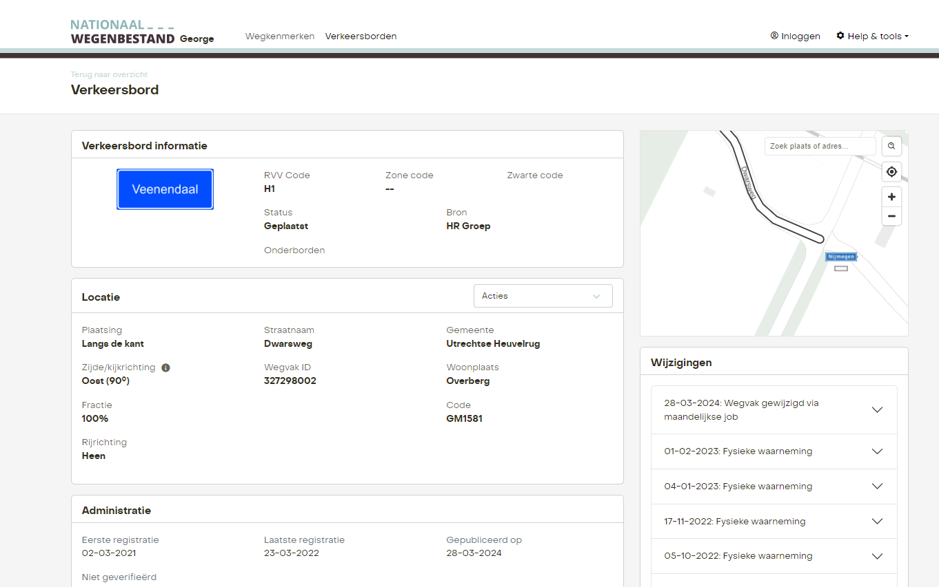
Fout type 3: Het bord heeft geen of een verkeerd wegvaknummer;
Foto: Google Streetview
Kaart: Hulsel
Notes:
Het NDW heeft met de beschikbare open data en een algoritme gekeken of een bebouwde kom gesloten is.
Bij de kom Hulsel hebben alle 7 wegen een bebouwde kom bord en is sprake van een gesloten bebouwde kom

Slide 9
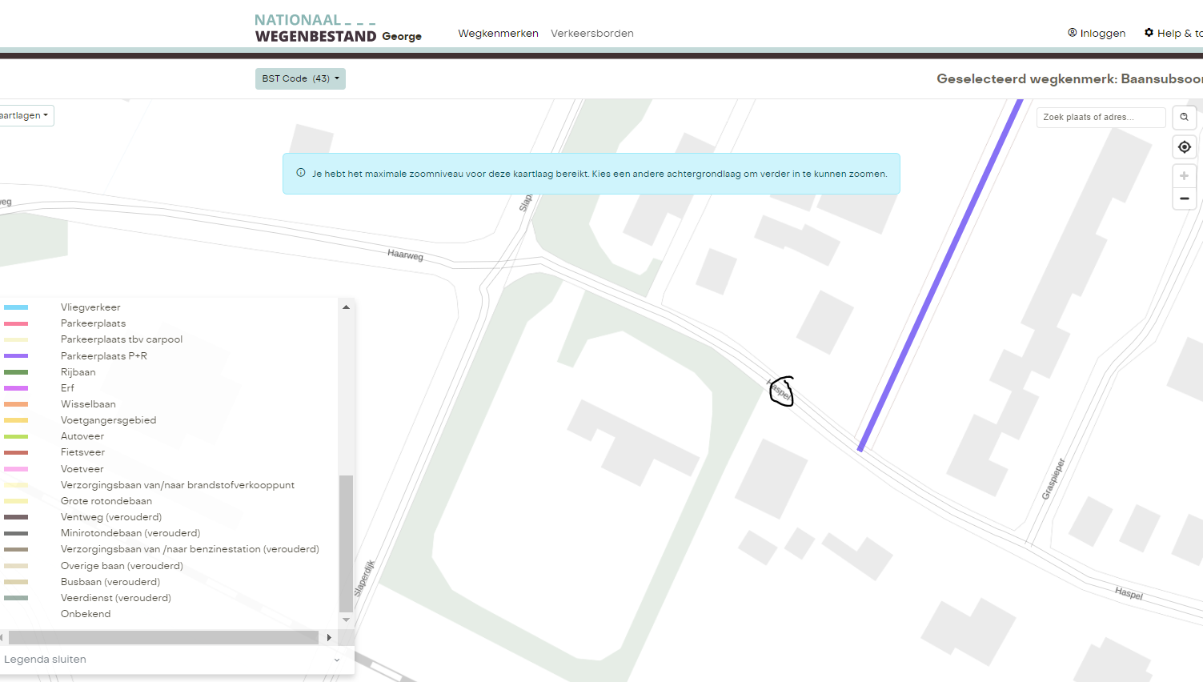
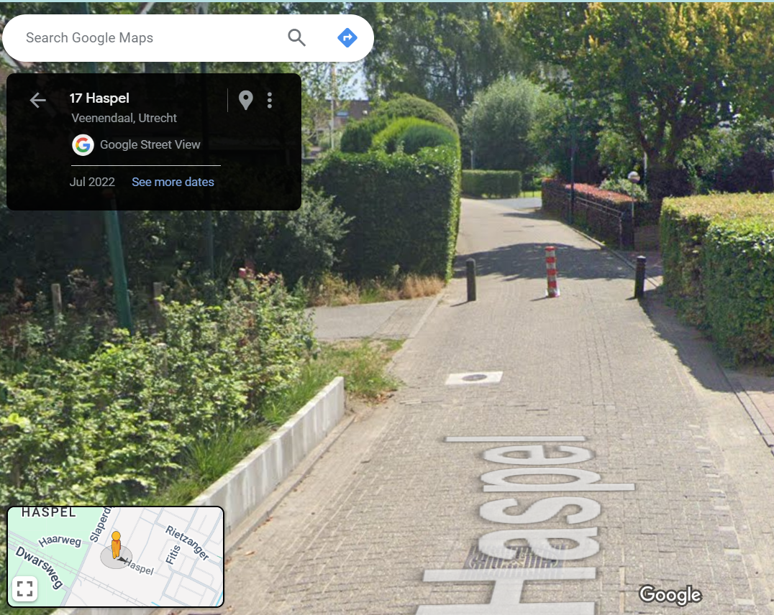
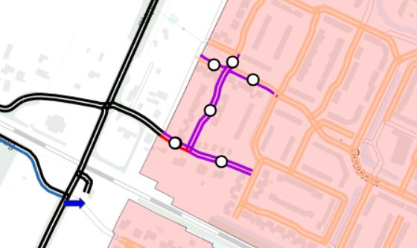
Fout type 4: Netwerkfout elders
BST code kun je zelf aanpassen in George.
Als er geometrie wijziging nodig is mail nwb@rws.nl
Foto: Google Streetview
Kaart: Hulsel
Notes:
Het NDW heeft met de beschikbare open data en een algoritme gekeken of een bebouwde kom gesloten is.
Bij de kom Hulsel hebben alle 7 wegen een bebouwde kom bord en is sprake van een gesloten bebouwde kom

Slide 10
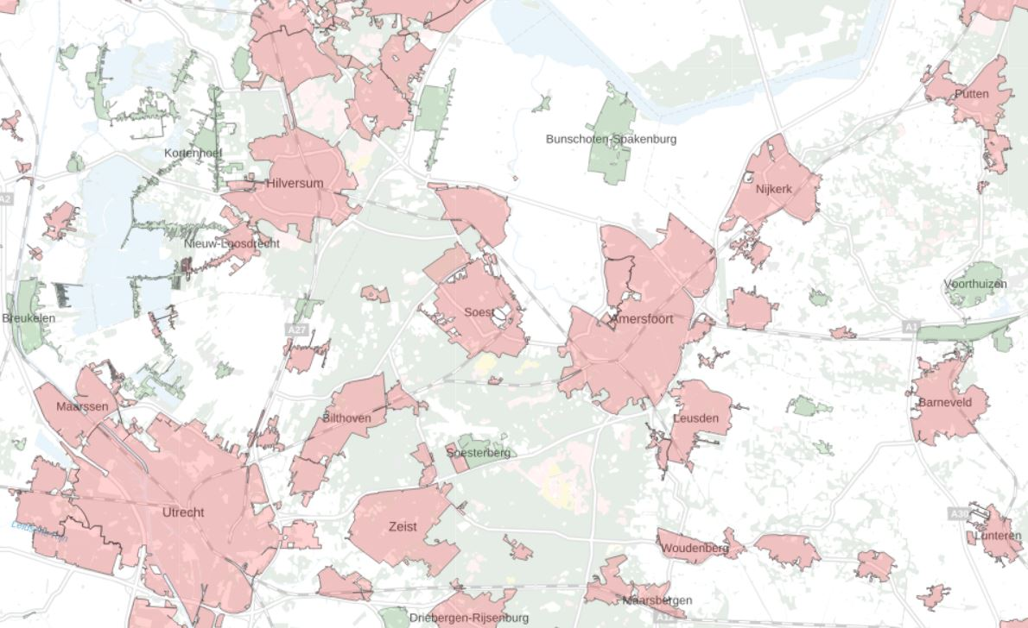
Landelijke kaart
Bij 55% van de bebouwde kom zones is de fysieke bebording en/of de data niet 100% sluitend zijn.
Bij veel kommen ontbreken er een beperkt aantal borden. De kaart laat zien waar je het puntje op de i kan zetten.
Notes:
De helft van de kommen is niet volledig gesloten. Bij veel kommen ontbreekt maar een beperkt aantal borden. De kaart laat zien waar je het puntje op de i kan zetten.

Slide 11
Bekijk de kaart
https://ndw.nu/controlekaart

Slide 12
Zijn gemeenten klaar voor ISA ?
Bekijk de situatie in jouw gemeente op de landelijke conceptkaart
Zoom in op jouw gebied en kijk wat er aan de hand is …
  Geen fysiek bord op straat;
  Bord is niet opgenomen in de data;
  Bord heeft geen of een verkeerd wegvaknummer;
  Netwerkfout elders
Vergeet niet, muteer aan je data in de muteerapplicatie George.
De getoonde kaart is een Proof of Concept met data van februari 2024.
We hopen dat de kaart concrete aanknopingspunten geeft om aan de slag te gaan
Heb je vragen of suggesties laat het weten: Bas.Bussink@ndw.nu
Terugkijken: https://www.ndw.nu/actueel/nieuws/2024/3/18/is-jouw-gemeente-klaar-voor-isa
Notes:
Lees tekst voor

